Slide 1

О направлениях развития стандартизации в Российской Федерации на период до 2027 года
А.П. Шалаев
Заместитель Руководителя Федерального агентства
по техническому регулированию и метрологии

Slide 2


Нормативная база в области
стандартизации
Концепция развития национальной системы стандартизации Российской Федерации на период до 2020 года
(Распоряжение Правительства Российской Федерации от 24 сентября 2012 года N 1762-р)
Федеральный закон «О стандартизации в Российской Федерации» от 29.06.2015 г. № 162-ФЗ
Постановления Правительства РФ: «О порядке стандартизации в отношении оборонной продукции (работ, услуг)», «О Федеральном информационном фонде стандартов», «Об утверждении Правил разработки, утверждения, опубликования, изменения и отмены сводов правил», «Об утверждении Правил предоставления субсидий из федерального бюджета на разработку международных, региональных и национальных документов в области стандартизации, обеспечивающих применение и исполнение требований технических регламентов»
Приказы Минпромторга России и Росстандарта об утверждении правил достижения консенсуса при разработке национальных стандартов, о порядке создания, деятельности и ликвидации технических комитетов по стандартизации, о порядке и условиях применения международных, региональных стандартов и стандартов иностранных государств, о Комиссии по апелляциям и т.д.

Slide 3

Некоторые ключевые нововведения в
деятельности по стандартизации,
введённые за период с 2012 по 2018 годы
открытость деятельности по стандартизации: участие всех заинтересованных стороны в процессе разработки, введение правила консенсуса при разработке документов по стандартизации создание инструмента комиссии по апелляциям
применение документов по стандартизации в закупках: введение правила о преимущественном осуществлении закупок продукции по требованиям, установленным в национальных стандартах
использование ссылок на национальные стандарты Российской Федерации и информационно-технические справочники в нормативных правовых актах
возможность проведения экспертизы стандартов организаций и технических условий в профильных технических комитетах по стандартизации

Slide 4
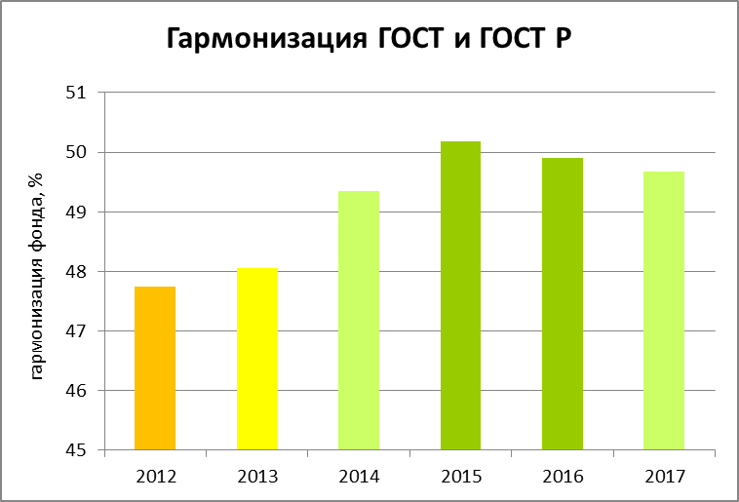
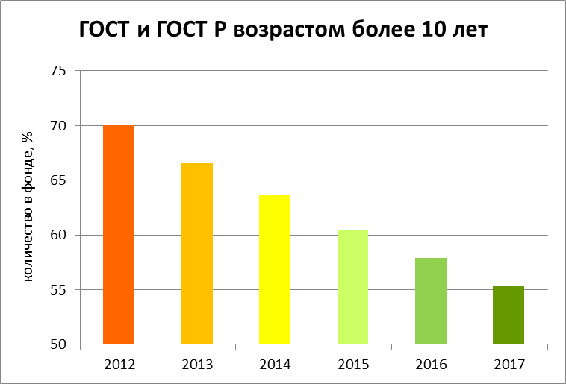
Стандартизация в Российской Федерации.
Текущее состояние
Федеральный информационный фонд стандартов
 | 2012 | 2017
ГОСТ Р | 8 523 | 11 139
ГОСТ | 19 244 | 23 164
Международные стандарты | 27 258 | 31 037
ПНСТ | 0 | 242
Ежегодная разработка за счёт средств бизнеса | Менее 1 % | 17%
Общее число документов в фонде

Slide 5



Стандартизация в документах
стратегического планирования
Из 41 государственной программы – 8 программ содержат разделы или индикаторы в области нормативно-
технического обеспечения:
Развитие промышленности и повышение ее конкурентоспособности;
Доступная среда;
Защита населения и территорий от чрезвычайных ситуаций, обеспечение пожарной безопасности и безопасности людей на водных объектах;
Федеральная космическая программа России на 2016 – 2025 годы;
Социально-экономическое развитие Арктической зоны Российской Федерации на период до 2020 года;
Распоряжением Правительства РФ от 28 июля 2017 года №1632-р утверждена Программа «Цифровая экономика Российской Федерации», содержащая раздел по стандартизации
Разделы и индикаторы по стандартизации содержат дорожные карты
Национальной Технологической Инициативы: «Технет», «Автонет»,
«Маринет» и «Аэронет»

Slide 6

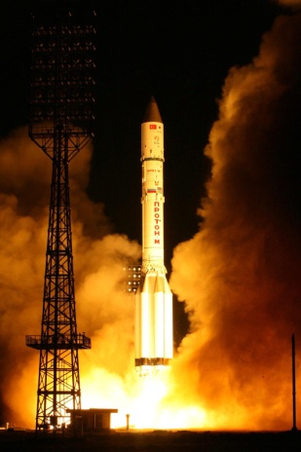

Перспективные программы стандартизации по приоритетным направлениям
Программа стандартизации в области импортозамещения;
Программа стандартизации в авиационной промышленности
на 2016-2020 годы;
Программа разработки национальных стандартов, обеспечивающая гармонизацию с международными стандартами в судостроительной промышленности на 2016-2018 годы;
Программа стандартизации в наноиндустрии;
Программа работ по стандартизации ракетно-космической техники;
Перспективная программа стандартизации в нефтегазовом комплексе на 2017-2022 годы;
Перспективная программы стандартизации в области дорожного хозяйства на 2017 – 2022 гг.
Программа по обеспечению нормативной документацией создания отечественной системы подводной добычи для освоения морских нефтегазовых месторождений.

Slide 7
Стратегические цели развития стандартизации
Содействие инновационному
и научно-технологическому развитию
Содействие осуществлению эффективного трансфера результатов фундаментальных и прикладных исследований
Содействие социально-экономическому развитию и укреплению экономического суверенитета
Обеспечение обороноспособности, экологической, технологической и информационной безопасности, безопасности при использовании атомной энергии
Стандартизация
в
российской
федерации
Содействие интеграции Российской Федерации в мировую экономику в качестве равноправного партнёра, а также экономической интеграции в ЕАЭС
Содействие развитию малого и среднего предпринимательства
Улучшение качества жизни, сохранение и укрепление здоровья населения страны
Обеспечение роста производительности труда за счёт применения инструментов стандартизации
Повышение качества продукции, выполнения работ, оказания услуг и повышение конкурентоспособности
Содействие техническому перевооружение промышленности

Slide 8
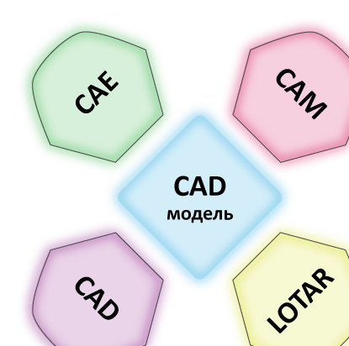
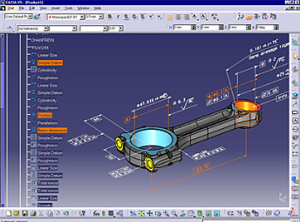
Ключевые мероприятия для
построения «стандартизации будущего»
Совершенствование организационной структуры стандартизации, оптимизация и обновление фонда
Цифровизация стандартов, процессов их разработки и применения
Построение «экосистемы», обеспечивающей взаимосвязь с корпоративными, отраслевыми «стандартизациями»
Рост влияния в международных и региональных организациях по стандартизации
Система профессиональной подготовки и повышения квалификации

Slide 9
Концепция развития стандартизации в Российской Федерации на период до 2027 года
I. Общие положения
II. Текущее состояние стандартизации в Российской Федерации
III. Стратегические цели, принципы и задачи развития стандартизации в Российской Федерации
IV. Направления развития стандартизации.
Совершенствование законодательных основ
Приоритетные направления стандартизации
Разработка документов приоритетных направлениях
Международное сотрудничество в области стандартизации
Межгосударственная стандартизация
Стандартизация оборонной продукции
Роль бизнеса в стандартизации
Расширение практики применения документов по стандартизации органами власти
Ресурсное, информационное, кадровое обеспечение стандартизации
Проект Концепции
развития
стандартизации
V. Результаты реализации Концепции

Slide 10

Стандартизация оборонной продукции
Стандартизация оборонной продукции
Обеспечение обороны страны и безопасности государства
Обеспечение единой технической политики: решение задачи диверсификации предприятий оборонно-промышленного комплекса, трансфер технологий
Расширение практики разработки и применения актуальных национальных стандартов для целей оборонной промышленности, в первую очередь по приоритетным направлениям (цифровизация, робототехника, аддитивные технологии) и в части общетехнических систем стандартизации
Гармонизация разрабатываемых (пересматриваемых) документов по стандартизации оборонной продукции с действующими и планируемыми к разработке национальными и межгосударственными стандартами
Создание единой информационной системы

Slide 11
Индикаторы и целевые показатели реализации Концепции
№№ п/п | Индикатор / показатель | Ед.изм. | Текущее значение (2018 г.) | Значения по годам |  |  |  |  |  |  | Целевое значение
 |  |  |  | 2021 | 2022 | 2023 | 2024 | 2025 | 2026 | 2027
1. | Количество утверждаемых в течение года стандартов, разработка которых финансируется за счет бизнеса | % | 16 | 27 | 35 | 44 | 54 | 65 | 75 | 75 | 75
2. | Количество стандартов в Фонде, представленных в машиночитаемом формате | % | 0 | 36 | 48 | 60 | 73 | 85 | 100 | 100 | 100
3. | Количество государственных программ из общего числа, содержащих разделы / критерии по стандартизации | % | 18 | 25 | 32 | 50 | 63 | 75 | 90 | 100 | 100
4. | Средний возраст стандарта в Фонде | лет | 17,43 | 15,4 | 13,5 | 12 | 10,2 | 8,8 | 8 | 8 | 8
5. | Средний срок разработки стандарта | месяц | 16,7 | 15,5 | 15 | 14,5 | 13,8 | 12,9 | 11 | 11 | 11
6. | Доля межгосударственных документов по стандартизации в Федеральном информационном фонде стандартов | % | 66 | 70 | 73 | 76 | 79 | 82 | 85 | 85 | 85
7. | Вхождение в Группу "А" в Международных организациях по стандартизации |  | Группа Б | Группа Б | Группа Б | Группа Б* | Группа Б | Группа Б | Группа А | Группа А | Группа А
9. | Количество технических органов ИСО, в которых Российская Федерация ведет секретариаты* | ед. | 7 | 9 | 11 | 17 | 18 | 20 | 23 | 25 | 25
10. | Количество технических органов МЭК, в которых Российская Федерация ведет секретариаты* | ед. | 3 | 5 | 6 | 8 | 9 | 10 | 13 | 15 | 15
12. | Полноправное членство (P-member) Российской Федерации в технических органах ИСО/МЭК** | % | 75 | 80,5 | 83 | 85,5 | 88 | 90 | 90 | 90 | 90

Slide 12


БЛАГОДАРЮ ЗА ВНИМАНИЕ!
Федеральное агентство
по техническому регулированию и метрологии
Тел.: +7 (495) 236-05-53
shalaev@gost.ru
www.gost.ru
www.росстандарт.рф

